Slide 1
Санкт-Петербургская академия постдипломного педагогического образования . Кафедра педагогики семьи. Институт детства.
Тема: «Участие родителей в формировании навыков личной гигиены у детей раннего возраста.»
Подготовила:
Воспитатель ГБДОУ №88 «Исток»
Красносельского района
Кожемякина Ю.В.
Санкт-Петербург 2015г.

Slide 2
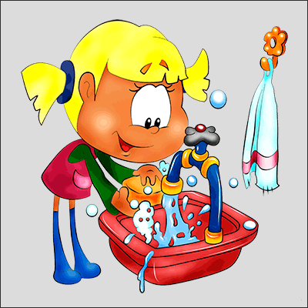
Введение
Работа по формированию у детей навыков личной гигиены должна начинаться в раннем дошкольном возрасте. Обязанность родителей – постоянно закреплять гигиенические навыки, воспитываемые у ребенка в детском саду. Каждодневно можно наблюдать детей с длинными, грязными ногтями, которые периодически ломаются об участников воспитательного процесса, нечесаные волосы, подтекающие носы ,платья и рубашки от которых пахнет позавчерашним супом. Последствия – карантинные мероприятия и долгосрочное лечение детей, а затем снова мы наблюдаем ту же картину. Хочется сказать: «Многоуважаемые родители! В этот непростой период становления иммунитета у ребенка постарайтесь привить ему элементарные правила гигиены. Не нужно вам рассказывать, как правильно надо мыть руки и чистить зубы, потому что вы все умеете. РАССКАЖИТЕ и ПОКАЖИТЕ СОБСТВЕННЫМ ПРИМЕРОМ СВОЕМУ ЧАДУ, КАК ДОЛЖЕН УХАЖИВАТЬ И СЛЕДИТЬ ЗА СОБОЙ ЧЕЛОВЕК. И уже через некоторое время он сам будет обращать внимание и акцентировать ваше на собственной внешности. В итоге меньше болезней и комплексов, больше чувства полноценности и довольства собой, общие коммуникативные навыки усилят связь между вами и повысят авторитет родителей.

Slide 3
Цель: - формирование гигиенических навыков у детей раннего возраста в повседневной жизни ,в детском саду и в семье, способствовать осмыслению детьми и родителями необходимости соблюдения правил личной гигиены. Задачи: - приучать детей следить за своим внешним видом, продолжать формировать умение правильно пользоваться мылом и горшком, аккуратно мыть руки, лицо; - уметь пользоваться расчёской и носовым платком; - формировать простейшие навыки поведения за столом: правильно пользоваться столовой и чайной ложками, вилкой, салфеткой; - создавать условия для развития умений у детей самостоятельно использовать полученные навыки в повседневной жизни ; - формировать потребность у детей в соблюдении навыков гигиены и опрятности в повседневной жизни в детском саду и дома; - умение замечать непорядок в одежде и устранять его при небольшой помощи взрослых. Форма работы с родителями: внеплановая групповая консультация .

Slide 4
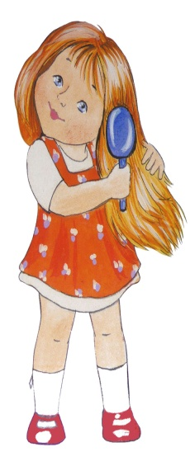
Согласно Федеральному государственному образовательному стандарту родители обучающегося, воспитанника обязаны:
Заложить основы физического, нравственного и интеллектуального развития личности ребенка в раннем возрасте.

Slide 5
Для более успешного формирования и закрепления навыков гигиены на протяжении периода дошкольного детства целесообразно сочетать словесный и наглядный способы, используя специальные наборы материалов по гигиеническому воспитанию, разнообразные сюжетные картинки, символы. В процессе гигиенического воспитания и обучения детей необходимо сообщать им разнообразные сведения: о значении гигиенических навыков для здоровья, о последовательности гигиенических процедур в режиме дня, формировать у детей представление о пользе физкультурных упражнений. Интересны детям и литературные сюжеты “Мойдодыр”, “Федорино горе” и др. Все сведения по гигиене прививаются детям в процессе разнообразных видов деятельности и отдыха, т.е. в каждом компоненте режима можно найти благоприятный момент для гигиенического воспитания.
Для эффективного гигиенического воспитания дошкольников большое значение имеет и внешний вид окружающих и взрослых. Нужно постоянно помнить о том, что дети в этом возрасте очень наблюдательны и склонны к подражанию, поэтому родители должны быть для них образцом.
Навыки детей быстро становятся прочными, если они закрепляются постоянно в разных ситуациях. Главное, чтобы детям было интересно, и они ощущали поощрение со стороны родителей. Необходимое для успешного гигиенического воспитания – единство требований со стороны взрослых. Ребенок приобретает гигиенические навыки в общении с воспитателем, няней и в семье.

Slide 6
Планируемые результаты.
– готовность родителей активно взаимодействовать с педагогами ДОУ по вопросам воспитания культурно-гигиенических навыков; – повышение информированности родителей в образовательной области «физическое развитие» и формирование ценностей здорового образа жизни у ребенка; – проявление живого интереса к результатам достижений ребенка в освоении культурно-гигиенических навыков; – осознание особенности организации образовательного процесса и их влияние на развитие компетенций и навыков ребёнка;
- создание буклетов с более развернутой информацией по данному вопросу для родителей.
Методы изучения результативности .
Наблюдение за детьми.
Анкетирование родителей.
Беседы.
Объект мониторинга: личностные качества детей, достижения детей.
Периодичность мониторинга: 2 раза в года (на начало и конец года).

Slide 8
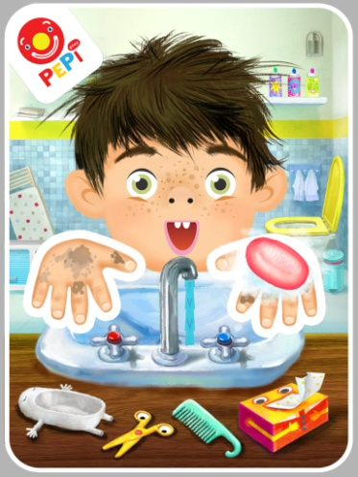

Slide 9
